Slide 1
Генна інженерія
Презентація
Гладкіх Ксенії
11-В клас

Slide 2
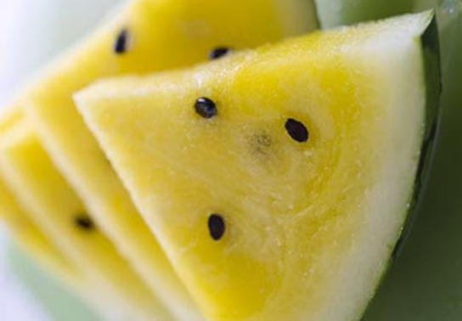
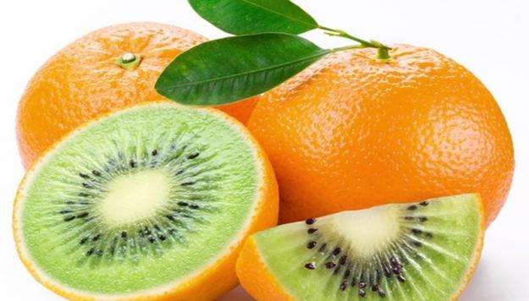
Генна інженерія - одна з найбільш загадкових, а тому цікавих наук сучасності. Уже зараз існують такі розробки, які здатні поставити з ніг на голову самі поняття флори і фауни. Населення день від дня росте, а годувати треба всіх. На зміну старим, добре вивченим і легко виліковним хворобам приходять нові страшні, такі, наприклад, як СНІД. Онкологія теж розслабитися не дає: хворих на рак з кожним днем стає все більше, забезпечити ж їм реальну допомогу медицина часто не в змозі ... То чи є генна інженерія спасінням людства, чи новою проблемою світового масштабу?

Slide 3
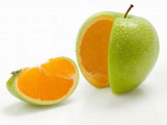
Ге́нна інжене́рія — це біотехнологічний прийом, спрямований на конструювання рекомбінантних молекул ДНК на основі ДНК, взятої з різних джерел.

Slide 4
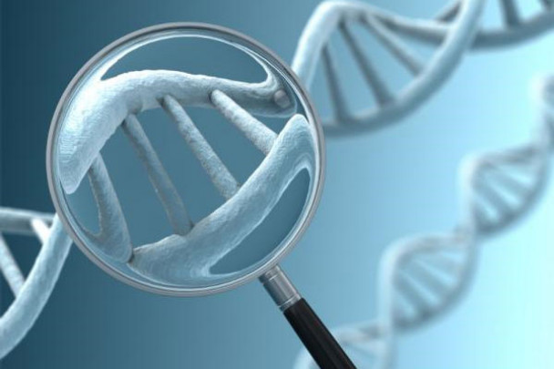
Генна інженерія ґрунтується на молекулярній біології, яка дає можливість вносити зміни в молекулярну взаємодію основних біологічних молекул у клітині й поза нею.

Slide 5
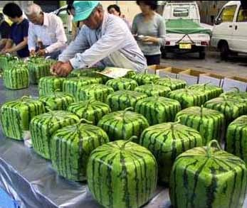
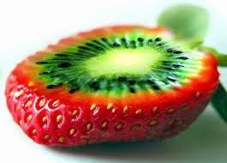


Slide 6
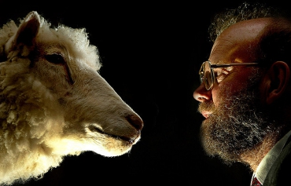
Клонування
Клонування — процес створення ідентичних копій організмів або інших об'єктів у біології.
Є однією із складових генної інженерії.
Першим клонованим організмом була вівця Доллі.

Slide 7
Вівця Доллі
Вівця Доллі - перший клонований ссавець, який був отриман шляхом пересадки ядра соматичної клітини в цитоплазму яйцеклітини. Вівця Доллі була генетичною копією вівці-донора.
Генетична інформація для процесу клонування була взята з дорослих соматичних клітин, а не з статевих або стовбурових. Самого вихідного тварини на момент клонування вже не існувало. А частина його клітин, необхідна для експерименту, була своєчасно заморожена і зберігалася в рідкому азоті, щоб зберегти і передати генетичний матеріал.

Slide 8
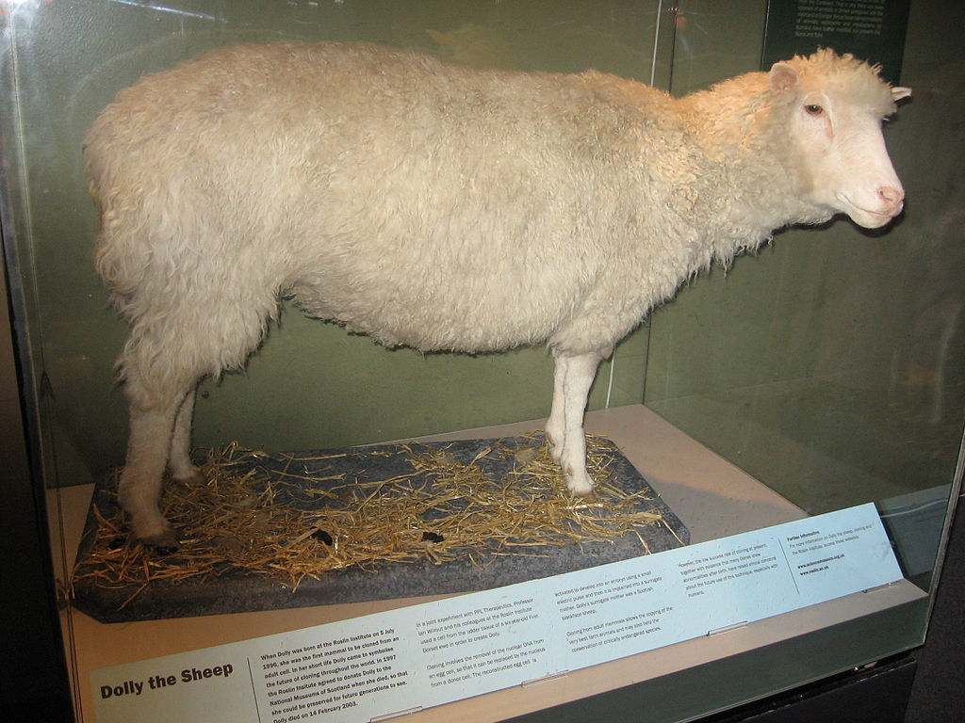
Вівця Доллі
Експеримент був поставлений Яном Вілмутом і Кейтом Кемпбеллом в Рослінському інституті в Шотландії, поблизу Единбурга в 1996 році. Експеримент вважається проривом в технологіях, порівнянним з розщепленням атома.
Сама Доллі стала найвідомішою вівцею в історії науки. Вона прожила 6,5 років і залишила після себе 6 ягнят. Доллі була приспана в 2003 році.

Slide 9
9 дивовижних відкриттів генної інженерії:

Slide 10
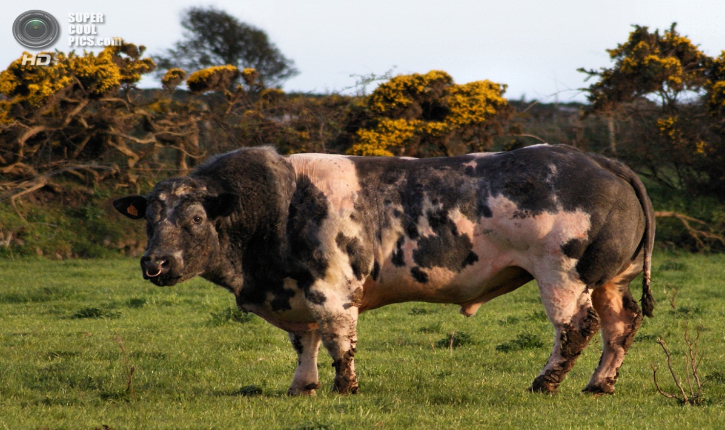
Бельгійські блакитні корови
Це – справжні бики-мутанти, в яких був "вимкнений" міостатиновий ген, відповідальний за зупинку розвитку м'язової маси. М'ясо цих корів володіє зниженим вмістом жиру, і в зв'язку з цим - дуже високою ціною.

Slide 11
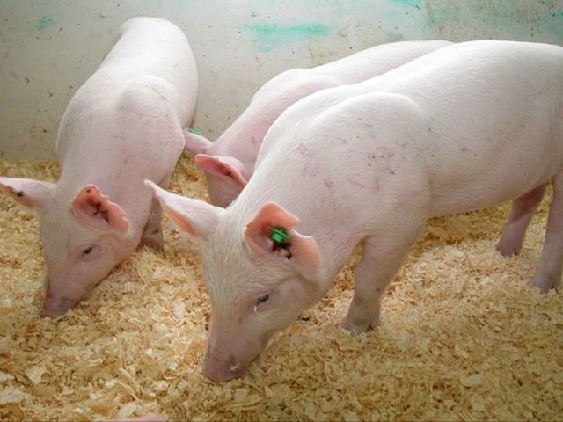
Екологічно чисті свині
Дана порода свиней є плодом роботи генної інженерії, в її гної міститься на 65% менше фосфору, і нещодавно вона була схвалена для обмеженого виробництва

Slide 12
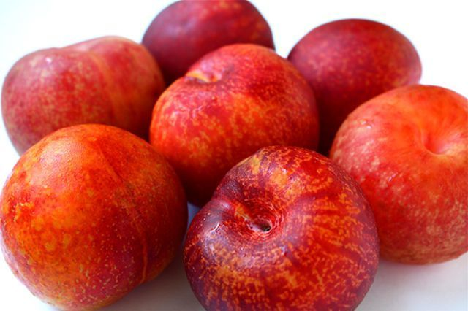
Плумкот
Це надзвичайно смачне дітище генної інженерії вийшло в результаті поєднання генів сливи й абрикоса. Фрукт володіє яскравим кольором і смаком.

Slide 13
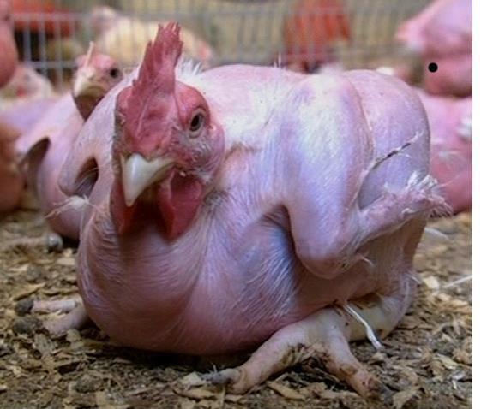
Лисі кури
Вчені в Ізраїлі вивели незвичайну породу лисих курей, дана зміна в їхній зовнішності покликане скоротити час на виробництво курячого м'яса, частина з якого йде на обскубування пір'я. Минаючи цей етап, собівартість курячого м'яса також знижується

Slide 14
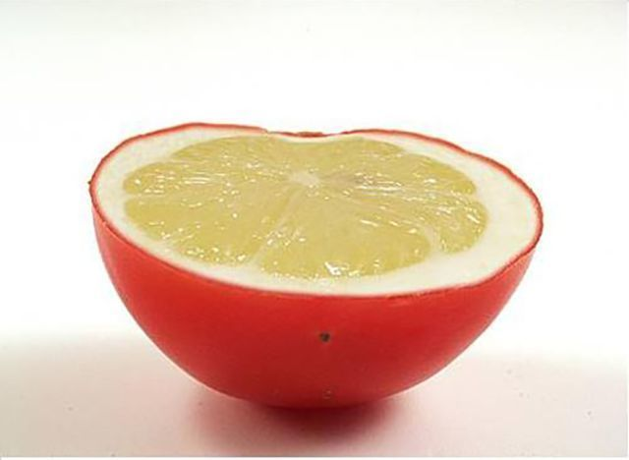
Лемато
Лемато вийшов в результаті досить дивного експерименту вчених, метою якого було змусити помідори випускати аромат лимонів. Їм це вдалося.

Slide 15
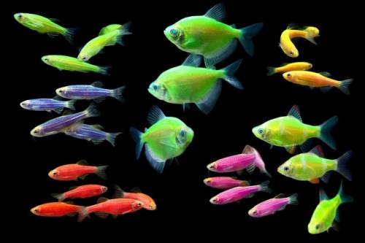
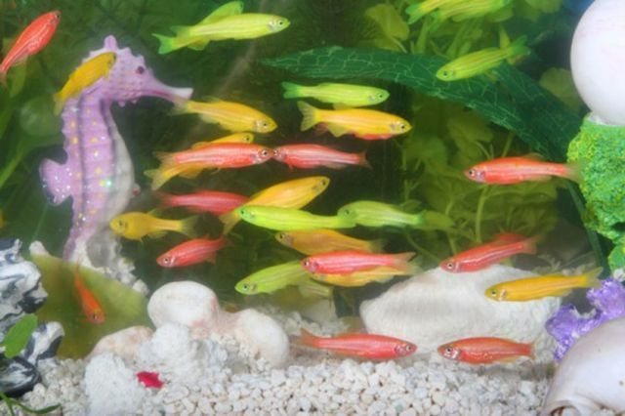
Рибки, що світяться
Жіeян Гун з колегами в університеті Сінгапуру в 1999р. вивели ген під назвою зелений флуоресцентний білок. Цей ген був витягнутий з медуз, в яких він виробляється природним чином і має яскраво-зелений біолюмінесцентий колір. Вони вживили ген в клітини ембріонів рибок даніо, тому тепер ці рибки володіють яскравими кольорами і природним чином світяться в денному світлі і під ультрафіолетом.

Slide 16
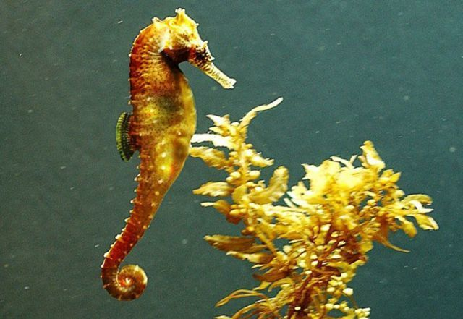
Золоті морські коники
Це був перший вдалий експеримент в'єтнамських вчених у галузі генетичних модифікацій. Вони змішали золотий пил з білком медуз і впровадили цю суміш в яйця морських коників, у підсумку, на світ з'явилися золоті морські коники.

Slide 17
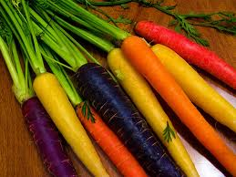
Різнокольорова морква
Ці веселі коренеплоди не тільки зроблять ваш салат більш барвистим, але і володіють підвищеним вмістом кальцію

Slide 18
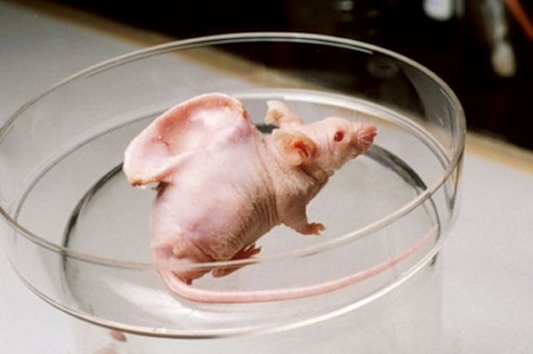
Пацюк з вухом на спині
Вчені виростили людське вухо на спині лабораторного пацюка як доказ того, що шляхом приміщення під шкіру тварин хрящових клітин, можна вирощувати органи, які надалі можна буде пересаджувати пацієнтам.

Slide 19
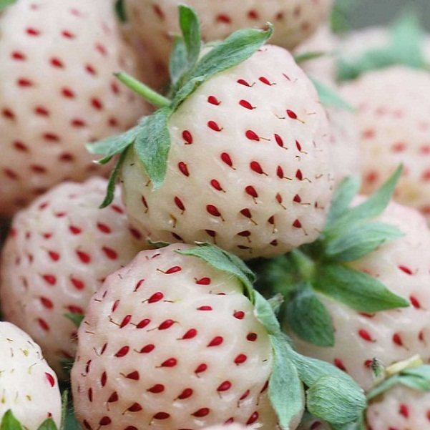
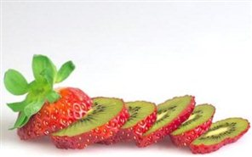
Більшість вчених пов'язує з розвитком генної інженерії рішення таких проблем, як забезпечення людства продовольством і енергією, боротьбу з хворобами і з забрудненням навколишнього середовища.

Slide 20
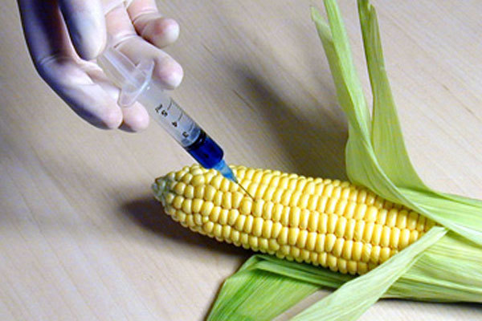

Разом з тим висловлюються побоювання, що нічим не обмежені генетичні експерименти і широке використання в їжу трансгенних організмів може призвести до непередбачуваних наслідків і суперечливо з точки зору традиційної моралі та етики.

Slide 21
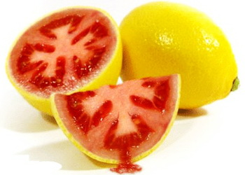
Дякую за увагу!

